Slide 1
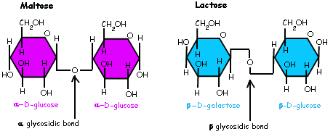
الكربوهــــيدرات(2)
Carbohydrate

Slide 2
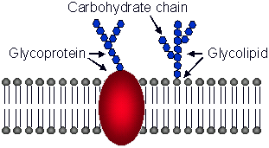
هناك نوعان من الكربوهيدرات:
1- كربوهيدرات بسيطة : تتكون من السكريات الأحادية فقط.
2- الكربوهيدرات المعقدة : تتكون من جزء سكري وجزء اخر غير سكري مثل البروتينات أو الدهون وتسمى جلايكوبروتين او جلايكولبيد.

Slide 3
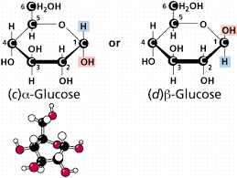
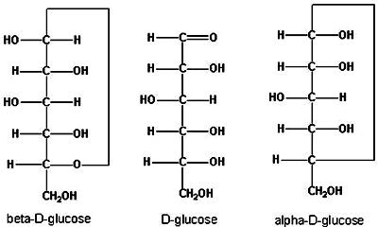
التركيب الحلقي للسكريات الأحادية:
أثبتت الدراسات أن السكريات توجد في الصورة الحلقية وتسمى الهيمى استيال الحلقي وأن السلسلة المفتوحة تعد ذات نسبة ضئيلة جدا في المحلول. الشكل الحلقي ينتج عنه متناظرة بناء على ذرة الكربون رقم 1 في الجلوكوز الحلقي ،فإذا كانت مجموعة الهيدروكسيل إلى أسفل أو اليمين يطلق عليه المتناظر ألفا α. و العكس إذا اتجهت إلى أعلى أو اليسار يطلق عليه بيتا β.

Slide 4
: (Polysaccharide) الكربوهيدرات عديدة التسكر
هي كربوهيدرات ينتج من تحللها المائي عدد كبير من السكريات الأحادية و تتكون هذه السكريات من سلسلة طويلة جدا متفرعة او مستقيمة مرتبطة بواسطة روابط جليكوسيدية و قد تكون متجانسة أي أنها تحتوي على نوع واحد من السكريات الاحادية كالنشا أوالسيلولوز ، أو تكون غير متجانسة أي أنها تحتوي علي أكثر من نوع من السكريات الاحادية كالهيبارين.
و تتحلل السكريات العديدة عموما وكذلك المتعددة و الثنائية بواسطة الأحماض القوية أو الإنزيمات التي تحلل تلك السكريات إلى مكوناتها الأحادية.

Slide 5
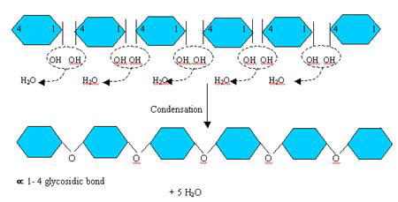

Slide 6
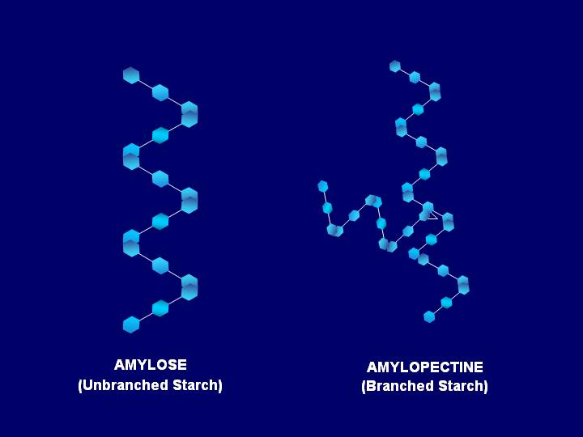
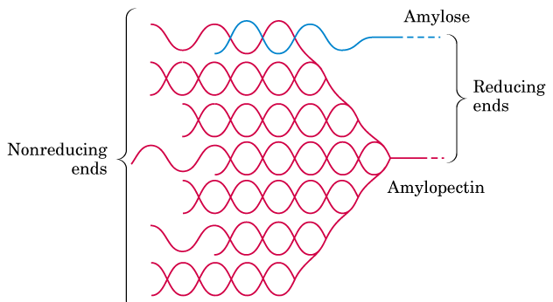
يتكون النشا من:
اميلوز و أميلوبكتين.
1- اميلوز : وهو بوليمر خطي حلزوني من وحدات كثيرة من الجلكوز يرتبط ارتباطا أساسياً بالروابط ألفا(1-4). كما يعد أحد مركَّبَات النشاء.
2-أميلوبكتين: عبارة عن متفرع من وحدات الجلكوز مرتبة بروابط ألفا (1-4) ، وروابط الفروع عند ألفا (1-6).

Slide 8
الإختبارات العملية للسكريات العديدة والثنائية
1- اختبار الكشف عن النشاء باستخدام اليود:
الهدف:
للكشف عن وجود النشاء في العينة.
المبدأ العلمي:
يكون محلول اليود متراكبات مع السكريات العديدة ، فيعطي النشا لون أزرق، و السبب في ذلك أن اليود يكون معقد مع جزئ الاميلوز الحلزوني ( في النشا) ، هذا المعقد يمتص الضوء ويعكس لنا اللون الأزرق.
- اللون يزول بالتدفئة ويعود بالتبريد مرة أخرى
- لا تعطي السكريات الأحادية أو الثنائية نتائج إيجابية مع هذا الإختبار (لماذا؟).
ملاحظة : الأميلوبكتين يكون لونا بنفسجي مع اليود ، ويعطي الجليكوجين لون بنيا مع اليود ويعطي الديكسترين مع اليود ألوانا تتدرج تبعا لعدد وحدات الجلوكوز بجزئ الدكسترين.
Notes:
مع الحرارة ينفصل المعقد (اليود-السكر العديد)

Slide 9
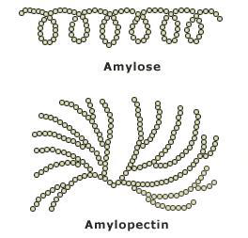

Slide 10
الجلكوز+ محلول اليود
النشا + محلول اليود
[قبل التسخين]
النشا + محلول اليود
[بعد التسخين]

Slide 11
2- التحلل المائي للسكروز:
السكروز سكر ثنائي يتكون من ارتباط جزئ من الجلوكوز مع جزئ من الفركتوز ،ولا توجد مجموعات مختزلة في السكروز. فعند تحلله مائيا يعطي السكرين المختزلين الجلوكوز والفركتوز فيكتسب بعدها خواصاً إختزالية.
المبدأ العلمي:
لا توجد مجموعات مختزلة في السكروز فلا يؤثر على كاشف بندكت أو كاشف بارفويد، كما أنه لايكون مختزلا إلا بعد أن يتحلل السكروز إلى مكوناته.

Slide 12
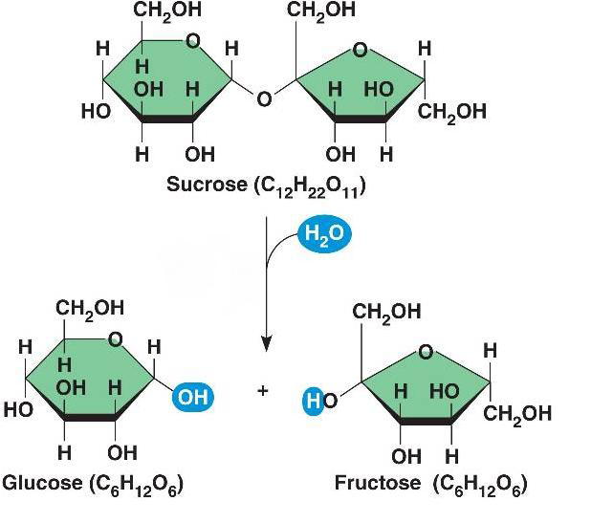
نتيجة سلبية في اختبار بندكت
نتيجة ايجابية في اختبار بندكت

Slide 13
سكروز + حمض الهيدروكلوريك
سكروز
(+) سلفانوف
(+) بندكت
(-) بندكت

Slide 14
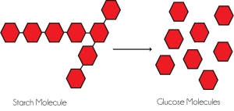
3-التحلل المائي للنشا:
الهدف:
يستخدم هذا الإختبار للتعرف على طبيعة السكر الأحادي المكون لجزيء النشا.
المبدأ العلمي:
لا يحتوي جزئ النشا العملاق إلا على عدد محدد جداُ من المجموعات المختزلة. ولذا فهو أساساُ لا يختزل محلول بندكت ولا كاشف بارفويد (لأنه سكر غير مختزل) . أما بعد التحلل المائي في وسط حمضي تظهر وحدات الجلوكوز وهو (سكر مختزل) ويكون بعدها مختزلا.

Slide 15
نشا + حمض الهيدروكلوريك
[بعد التسخين ]
كشف اليود (-)
بندكت (+)

